Slide 1

OTC
OTC交易介绍

Slide 2
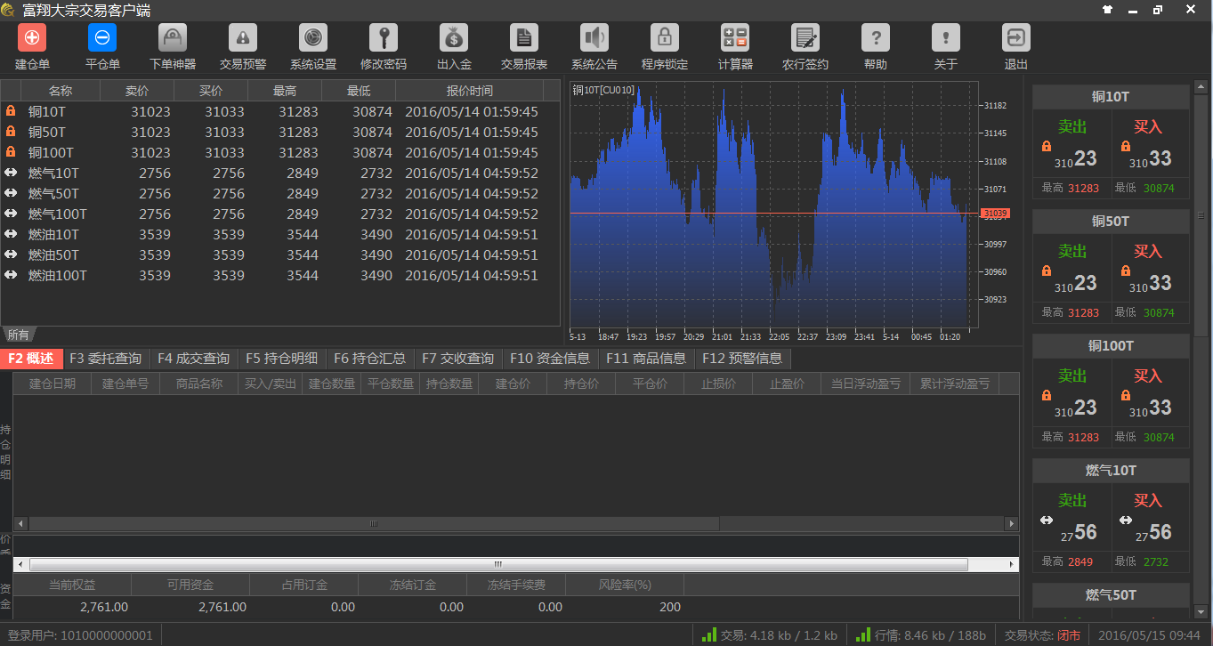
分散式柜台交易模式界面

Slide 3
分散式柜台交易系统特点
行情价位 | 交易规则 | 风险处理 | 统一的数据查询平台 | 费用返还
从多家数据源接入行情，进行价位的筛选、过滤。 | 客户和综合会员进行交易、综合会员和特别会员会员对冲交易。 | 系统实时筛选低于市场风险阀值的客户、综合会员、特别会员进行对应的风险处理。 | 交易所集中交易，会员分布式数据查询。 | 交易所设置综合会员的返还参数，综合会员设置下属居间、机构的返还参数，交易所统一结算、统一返还办理。

Slide 4
分散式柜台整体架构图

Slide 5
外盘行情接入
价格形成：
卖价、
卖价+点差=买价
外盘数据源
交易服务端(LINUX)
1、将外盘接入的品种代码和内部交易的品种代码对应。
2、当一个品种对应多个数据源的情况下，可以设置数据源引入的优先级。
3、实现接入价位的过滤，筛选。
4、可以在原有接入的卖价基础上加运费实现系统内部卖价
行情源接入服务
行情处理服务

Slide 6
角色所属关系
特别会员A1
特别会员A2
特别会员A3
综合会员B1
综合会员B2
1、一个客户只能所属一个机构或居间。
2、一个机构或居间下面可以由多个客户。
3、一个综合会员可以属于多个特别会员
客户C5
机构C1
机构C4
客户C5
客户C5
二级机构D1
居间D2
客户C1
客户C2
客户C3
客户C4

Slide 7
交易关系
一、无风险的情况下：
1、市场规定客户的最大买卖限额。
2、综合会员在与特别会员进行交易时，只能有单方向的持仓。
3、综合会员的下单量受：市场授予的头寸、客户头寸的制约。
二、有风险的情况下：
1、客户有风险的情况下，持仓全部强平。
2、综合会员有风险的情况下，自动将头寸置成零，进行风险锁定。
综合会员净头寸=与客户净头寸+与特别会员对冲头寸。
3、当综合会员所属特别会员有风险的情况下，自动将该综合会员和特别会员的交易全部平仓。综合会员的对冲持仓自动转到下一个特别会员。
三、费用收取
1、客户下单收取保证金、手续费、盈亏。
2、综合会员自动承接客户的单子只有盈亏。
3、综合会员主动和（风险单）自动的对冲也只有盈亏。
4、特别会员被动接单只有盈亏。
特别会员C1
1、综合会员可以将客户的头寸打给特别会员。
2、综合会员只有单方向的持仓
综合会员B1
1、客户可以下买单和卖单
2、综合会员对于客户的买卖委托必须无偿接住
客户A1
客户A2

Slide 8
返佣关系
市场
综合会员B1
1、箭头有下至上是开户关系
2、箭头有上至下是返还关系
3、手续费的返还：综合会员、居间、机构，由上至下返还。
4、延期费的返还：综合会员、特别会员。
机构C1
居间D1
客户A1
客户A2

Slide 9
交易指令
特别会员
只能被动接综合会员的对冲单
综合会员
1、市价建仓、市价平仓。
2、被动接客户的委托单。
经纪人
1、不能交易
客户
1、市价建仓、市价平仓。
2、指价建仓、指价平仓（止盈止损）

Slide 10
账号激活
开户
1、市场开特别会员、综合会员、经纪人。
2、综合会员开经纪人、客户。
签约
1、通过交易客户端进行银行签约操作。
入金
1、通过交易客户端进行银行入金操作。
激活
1、市场激活对应角色的权限。

Slide 11
发售
发售交易介绍

Slide 12
发售交易概念
现货发售模式
是企业通过的交易平台进行商品的一级发售；由采购企业、贸易商和投资者进行全额货款申购；申购成功后，既可以在交易平台进行再次转让，也可以申请提货、完成实物交收的一种交易模式。

Slide 13
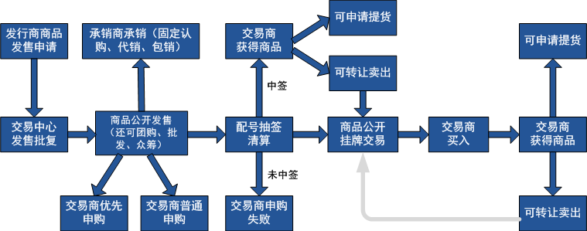
发售交易整体流程

Slide 14
发行商和承销商
发行商：(商品挂牌商)
募集和组织该发行品种的上市申购及交易的最初发起人，一个品种有一个发行商或者多个发行商
承销商：
负责发行商品向下分配的交易商，承销商一般由发行商自行寻找，同一发行商可以由多个承销商承销，承销方式分为包销、代销、固定认购
保荐商：
上市推荐人，将符合条件的企业推荐上市，并对申请人适合上市、上市文件的准确完整以及董事知悉自身责任义务等负有保证责任

Slide 15
承销方式
包销：
承销商确认后，系统冻结全部货款，冻结货款=包销数量X包销价格
代销：
承销商向下分配后，按已销给交易商的量来冻结货款，冻结货款=交易商确认数量X代销价格
固定认购：
承销商承销的部分或全部可以设置限售期限：在商品上市后，限售部分冻结一段时间才能流通交易
注：1、只有包销和代销可以转让，且只能转让给普通交易商
2、承销确认只能在系统开市状态下进行，即系统设置的交易节时间内

Slide 16
发售业务时间轴
代表发售业务的时间节点
添
加
新
商
品
商
品
批
复
托
管
批
复
发
售
参
数
批
复
开
始
申
购
申
购
结
束
配号
抽签
清算
上市
交易

Slide 17

发售业务流程
发行商
市 场
承销商
交易商
新商品申请
新商品批复、生成商品代码
注册、银行开户、签约
入库申请
$
入库申请批复、入库办理入库单审核
交易入金
发售申请
$
发售申请批复
交易入金
网上申购
配号、抽签、清算
挂牌、上市

Slide 18
入库、发售申请流程图
新商品申请
入库申请
发售申请
市场批复
仓库批复
市场批复
否
否
否
是否通过
是否通过
是否通过
是
是
是
质检
承销商承销确认
生成品种代码
生成入库单
客户承销确认
安排入库
开始申购

Slide 19
发售量示意图
发行商保留
发行商自己保留部分
承销商承销
剩余部分
发行商寻找的承销商固定认购的量
发行成功，申购剩余的量归发行商
线上发行
交易商通过交易客户端申购
发行成功：发行总量-网上申购剩余量 达到设定的发售成功标记量
发售成功条件：
发行商保留量+承销商承销量+网上申购量，达到设定的发售成功量

Slide 20
层级关系及编码规则
交易所
会员编码：3位流水000-999
营业部编码：会员编码+3位流水
一级代理编码：代理商编码+3位流水
二级代理编码：代理商编码+3位流水
交易商编码：会员编码 +4位流水（流水长度可自定义）
会员101
会员102
…999
营业部102001
营业部102002
…营业部102999
客户
1020001
1020002
1020003
一级代理102002001
一级代理102002002
一级代理
……102002999
二级代理102002002001
二级代理102002002002
二级代理102002002003
客户1020004
客户1020005
客户1020006

Slide 21
返还手续费
得到30
交易所
最终得到30
30%
得到4.9
会员单位
最终得到4.9
4.9%
得到100-4.9-30=65.1
营业部
最终得到9.1
9.1%
一级代理商
最终得到7
7%
向上贡献参数
二级代理商
最终得到100-7-9.1-4.9-30=49
100元的手续费
交易商
交易商
交易商
交易商
交易商
返还办理时间：日结后，返还前面交易日的手续费

Slide 22
返还手续费
得到30
交易所
最终得到30
30%
得到100-30=70
一级代理商
最终得到20
20%
二级代理商
最终得到50
向上贡献参数
会员(交易商)
会员(交易商)
会员(交易商)
会员(交易商)
100元的手续费
返还办理时间：日结后，返还前面交易日的手续费

Slide 23
挂牌上市费
挂牌上市费：
发行商发行商品时市场需收取发行商的挂牌上市费作为市场收益
挂牌上市费=发行总量X商品市价X挂牌上市费比例
市场保留发行费：
市场保留发行费=发行费X市场保留发行费率
保荐单位得到发行费：
保荐单位得到发行费=发行费-市场保留发行费

Slide 24
网上申购
开
始
申
购
申
购
结
束
交易商登录交易客户端，有足够可用资金，进行申购
注：1、申购只能在系统开市状态下进行，即系统设置的交易节时间内
2、申购成功，冻结货款及手续费

Slide 25
运营方案
1、发行费：3%*市值 （发行价*总量）
2、交易费：三个月后收取2‰
3、鉴定费：0.5% 检验真假
4、平台冻结：40% 发行量（可以逐批释放）
发行15%，留45%（是砝码，在庄家手里）
5、1:1的护盘资金，锁两年，可以用来交易， 不能出金

Slide 26
申购参数
商品代码
交易客户端上显示的商品编码
发售总量
商品发行总数量
发售价格
网上申购时商品价格
发售日期
网上申购开始日期
限售比例
限售量=发行总量X限售比例
计算限售量时向上取整
申购比例
供申购数量=发行总量X申购比例
供申购数量包含固定认购量、网上申购量，计算供申购量时向上取整
交易单位
商品在交易时的单位，如枚、张、克、吨

Slide 27
申购参数
是否允许多次申购(配合是否允许撤单)
如果允许多次申购，抽签方式不能选择“资金比例”、“持仓市值与申购资金抽签”和“持仓市值与时间”三种方式
最小申购量
单个交易商每次申购的数量不能低于此设定值
最小申购单位
申购量=最小申购量+最小申购单位X倍数
发行总量、发行商保留量、最小申购量、申购总量上限都必须是最小申购单位的整数倍
申购总量上限
单个交易商申购的总量不能超过此设定值
最大中签量
单个交易商能中签的最大量，必须是最小申购单位的整数倍

Slide 28
发行方式
定价发行
竞价发行
发售
网上发行总量1000
申购价格固定并且可以自己设定
申购量
高
价格
团购
交易商1
a
20
量区间
价格
3000-5000
10
交易商2
b
19
a+b+c+d=1000
交易商3
c
18
5001-10000
9
d
17
10001-20000
8
交易商4
交易商5
e
16
17即为发行价
20001-50000
7
交易商6
f
15
…… ……
……
……
……
批发
……
低
订购量大，面对大宗
竞价发行：按价格优先、时间优先分配，17以上的申购全部成功,17以下的申购忽略
众筹
达到一定量才开始生产

Slide 29
配号
当 申购量 > 网上发行量，需要抽签，抽签前需要进行配号
例：网上发行量1000，最小申购单位100
交易商
申购量
配号
交易商1
300
1、2、3
交易商2
500
4、5、6、7、8
交易商3
200
9、10
交易商4
800
11、12、13、14、15、16、17、18
交易商5
400
19、20、21、22
交易商6
600
23、24、25、27、28、29

Slide 30
1、随机抽签
例：网上发行量1000，最小申购单位100
交易商
申购量
配号
交易商1
300
1、2、3
交易商2
500
4、5、6、7、8
交易商3
200
9、10
交易商4
800
11、12、13、14、15、16、17、18
交易商5
400
19、20、21、22
交易商6
600
23、24、25、27、28、29

Slide 31
2、尾数抽签
例：网上发行量100000，申购总量286600
中签率=网上发行量/申购总量 100000/286600=0.348918353…….
小数位第一位:3 从0-9随机抽3个数，假如抽中：3、6、9
则中签的为：
3、13、23、33、43、53、63……
6、16、26、36、46、56、66……
9、19、29、39、49、59、69……
小数位第二位:4 从00-99随机抽4个数，假如抽中：15、27、52、08
则中签的为：
15、115、215、315、415、515……
27、127、227、327、427、527……
52、152、252、352、452、552……
08、108、208、308、408、508……
……

Slide 32
3、申购时间优先
按时间先后将申购量排序
先
交易商 申购量
则中签的为：
中签量
交易商1 a
交易商1 a
交易商2 b
交易商3 c
交易商4 d
交易商2 b
时间
交易商3 c
交易商4 d
a+b+c+d=网上发行量
交易商5 e
交易商… …
后
建议：1、只允许申购一次 2、最大申购数量

Slide 33
4、申购资金比例
按申购资金占总申购资金的比例分配，网上发行量为N
交易商 申购资金
占总申购资金的比例
中签量
交易商1 S1 S1/S=P1 N*P1
交易商2 S2 S2/S=P2 N*P2
交易商3 S3 S3/S=P3 N*P3
交易商4 S4 S4/S=P4 N*P4
中签量不能超过最大中签量
交易商5 S5 S5/S=P5 N*P5
交易商… … … …
交易商n Sn Sn/S=Pn N*Pn
S1+S2+S3+S4+S5+…+Sn=S
注：1、不足1签，舍去； 2、抽完还有剩余的，随机分给剩余未中签号

Slide 34
5、持仓市值和申购资金组合分配
1、网上发行量的70%(N)按持仓市值比例分配，不足1签的进入步骤2重新分配
占参与申购此商品所有
交易商的总市值S的比例
交易商 持仓市值
申购量
按市值中签量
交易商1 S1 S1/S=P1 A N*P1
交易商2 S2 S2/S=P2 B N*P2
交易商3 S3 S3/S=P3 C N*P3
交易商4 S4 S4/S=P4 D N*P4
交易商5 S5 S5/S=P5 E N*P5
按市值分配中签量=单个交易商总市值/参与申购此商品所有交易商的总市值x按持仓市值分配量
2、网上发行量的30%按申购资金占总申购资金的比例分配
中签量 = 申购资金占总申购资金的比例 X (按申购资金分配量+第一阶段剩余量)
注：1、持仓市值=申购结束当日收盘价x持仓量;抽完还有剩余的，随机分给剩余未中签号
2、单个交易商中签总数=（70%*供申购总数）*(单人持仓市值/所有申购者持仓市值)+每人申购的
资金/总申购资金×供申购总数*30%

Slide 35
市值和申购资金组合、最大中签量
1、网上发行量的70%(N)按持仓市值比例分配，不足1签的进入步骤2重新分配
交易商 申购量
按市值中签量
最大中签量
最终中签量
交易商1 10000 1500 750 750
交易商2 9000 1000 750 750
交易商3 500 900 750 500
交易商4 900 600 750 600
未中签量=900-600=300
交易商5 600 200 750 200
未中签量=600-200=400
2、网上发行量的30%按申购资金占总申购资金的比例分配
交易商6 500 300
未中签量=500-300=200
交易商7 400 200
未中签量=400-200=200
注：1、持仓市值=申购结束当日收盘价x持有量;2、抽完还有剩余的，随机分给剩余未中签号

Slide 36
6、持仓市值和申购时间优先组合分配
1、网上发行量的20%(N)按持仓市值比例分配，不足1签的进入步骤2重新分配
交易商 持仓市值
占参与申购此商品所有
交易商的总市值S的比例
申购量
按市值中签量
交易商1 S1 S1/S=P1 A N*P1
交易商2 S2 S2/S=P2 B N*P2
交易商3 S3 S3/S=P3 C N*P3
交易商4 S4 S4/S=P4 D N*P4
交易商5 S5 S5/S=P5 E N*P5
2、网上发行量的80%按申购时间优先进行分配
未中签的申购量（包括市值分配后未中签的量）按时间优先进行分配，但受最大中签量限制，达到最大中签量的部分则不再分配，以此循环
注：1、市值部分不受最大中签量的限制;
有市值的单个交易商中签总数=（20%*供申购总数）*(单人持仓市值/所有申购者总持仓市值)+申购的数量（以时
间优先的方式分配且不超过最大中签量）
无市值的单个交易商的中签总数=申购的数量（以时间优先的方式分配且不超过最大中签量）
2、如抽完仍有剩余未分配签的情况（因为超过单账户最大中签数及不足1的都舍去），随机分给剩余未中签号

Slide 37
7、持仓市值抽签
按持仓市值比例分配，网上发行量为N
占参与申购此商品所有
交易商的总市值S的比例
交易商 持仓市值
申购量
按市值中签量
交易商1 S1 S1/S=P1 A N*p1
交易商2 S2 S2/S=P2 B N*p2
交易商3 S3 S3/S=P3 C N*p3
交易商4 S4 S4/S=P4 D N*p4
交易商5 S5 S5/S=P5 E N*p5
交易商… … … … …
交易商n Sn Sn/S=Pn … N*Pn
S1+S2+S3+S4+S5+…+Sn=S
中签量不能超过最大中签量
注：1、持仓市值=申购结束当日收盘价x持仓量;不足1签，舍去;
2、没有市值的人不能参与抽签；
有市值的单个交易商中签总数=供申购总数*(单人持仓市值/所有申购者总持仓市值)+随机分配数
3、如抽完仍有剩余未分配签的情况（因为超过单账户最大中签数及不足1的都舍去），随机分给剩余未中签号

Slide 38
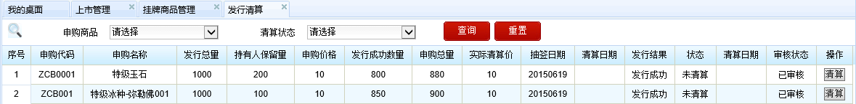
清算
对发行阶段中的资金进行清算，货款及货权进行转移

Slide 39
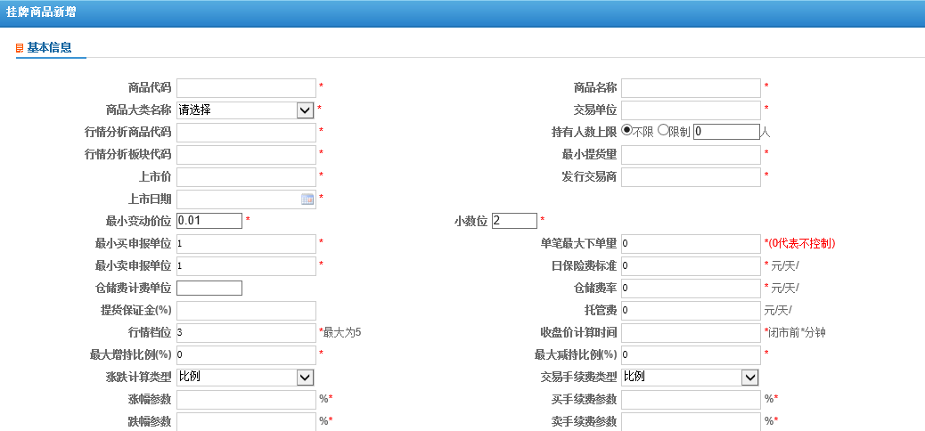
挂牌上市
1、增加挂牌商品，设置商品参数(设置商品规格，提货用)

Slide 40
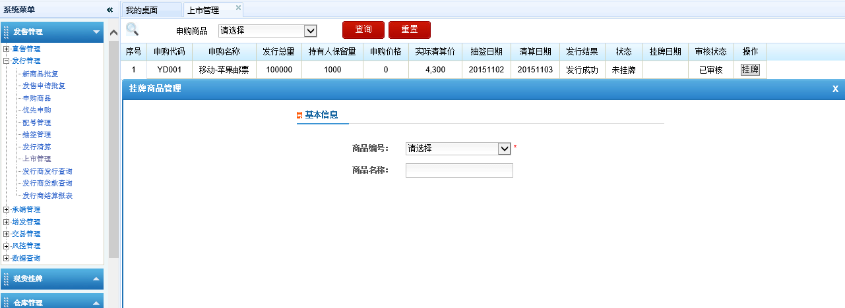
挂牌上市
2、发行--上市管理—挂牌

Slide 41
增发
定向增发
比例增发
定向增发1000，确认800增发成功
比例增发1000，确认800增发成功
当前持有量占品种总量比例
交易商
增发量
交易商
当前持有量
增发量
√
a
3882
36.2%
362
+1
a
200
确认
确认
b
31.6%
316
+1
b
300
√
3058
√
c
2352
19.3%
193
c
400
确认
d
600
d
1178
12.7%
127
合计：998
定向增发后，交易商进行确认
达到一定量，增发成功，剩余部分归发行商
多出部分，按持有比例从大到小，每个加分1
增发失败，释放冻结资金

Slide 42
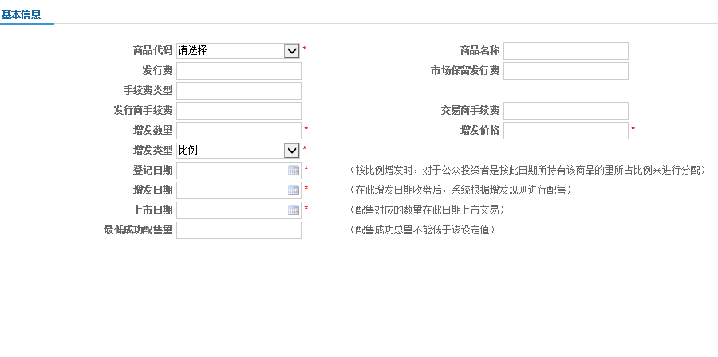
增发
登记日期：确认持仓量占总量比例日期
增发日期：增发确认截止日，增发清算日
上市日期：增发的量上市交易日
商品增发设置(定向、比例)—预配售--交易商确认—增发清算

Slide 43
参数解释
最大增持比例
当天最多可买入的量=品种总量X最大增持比例
最大减持比例
当天最多可卖出的量=品种总量X最大减持比例
最大持仓量
交易商任一时刻最多可持有的量
持有人数上限
持有此商品的人数的最大值
(最小交易单位*人数)必须等于流通量

Slide 44
参数解释
最小变动价位
价位变动必须是最小变动价位的整数倍，如果价格为10，最小变动价位为2，则出价只能为12、14、16、18……
最小买申报单位
如果最少买入量为10，最小买申报单位为2，则买入量只能为12、14、16、18……
最小卖申报单位
如果最少卖出量为10，最小卖申报单位为2，则卖出量只能为12、14、16、18……
仓储费计费单位
计算仓储费时的规格，如6瓶为一个单位

Slide 45
参数解释
小数位
系统中计算资金如遇小数，保留的小数位数
最小提货量
去仓库提货时最少要提货的量
T+N参数
用于控制交易商的持仓冻结天数

Slide 46
参数解释
行情档位
如果是设置为五档，则行情上显示买一、买二、买三、买四、买五，卖一、卖二、卖三、卖四、卖五 五档
行情分析商品代码、行情分析板块代码
交易客户端接入第三方行情如：倚天行情，会在倚天行情上显示的商品代码和板块代码
收盘价计算时间
交易时间内最后 ? 分钟所有交易的成交量的加权平均价，最后 ? 分钟内无交易的，其收盘价为当日最后一笔成交价

Slide 47
参数解释
管理员商品权限
如果设置，则该管理员在“在线监控”里的所有查询，只能查询设置的商品的相关信息，不设置默认可查询所有商品的信息
临时停盘设置
在当日闭市后设置此参数，该商品在“下个交易日开市”至“停盘日期停盘恢复时间”前该商品停盘，无法进行交易，如果在此时间前使用风控的“商品挂起释放”将此商品释放，则该商品立刻可进行交易
是否允许多个申购商品挂到同一个挂牌商品中
商品发行完上市时，是否允许多个发行阶段的商品挂在同一个现货挂牌商品下

Slide 48
参数解释
投资人交易资金底线
交易商账户上的可用资金在交易时不能低于此值，否则不能交易
返还基准交易额参数
返还时如果该交易账户的交易金额未达到所设置的基准交易金额，则该返还账户不能得到返还佣金
手续费返还时返还交易商校验级别
如设置成4，手续费返还时校验返还是1-4级的相关返还交易商是否存在

Slide 49
参数解释
是否自动生成片区返还交易商
增加会员时，系统会自动生成该会员号对应的手续费返还账号
自动生成片区的返还交易商后缀
设置自动生成返还交易商时，生成该会员号对应的手续费返还
账号的后缀，如0000，会员号为8888，则生成的账号为88880000

Slide 50
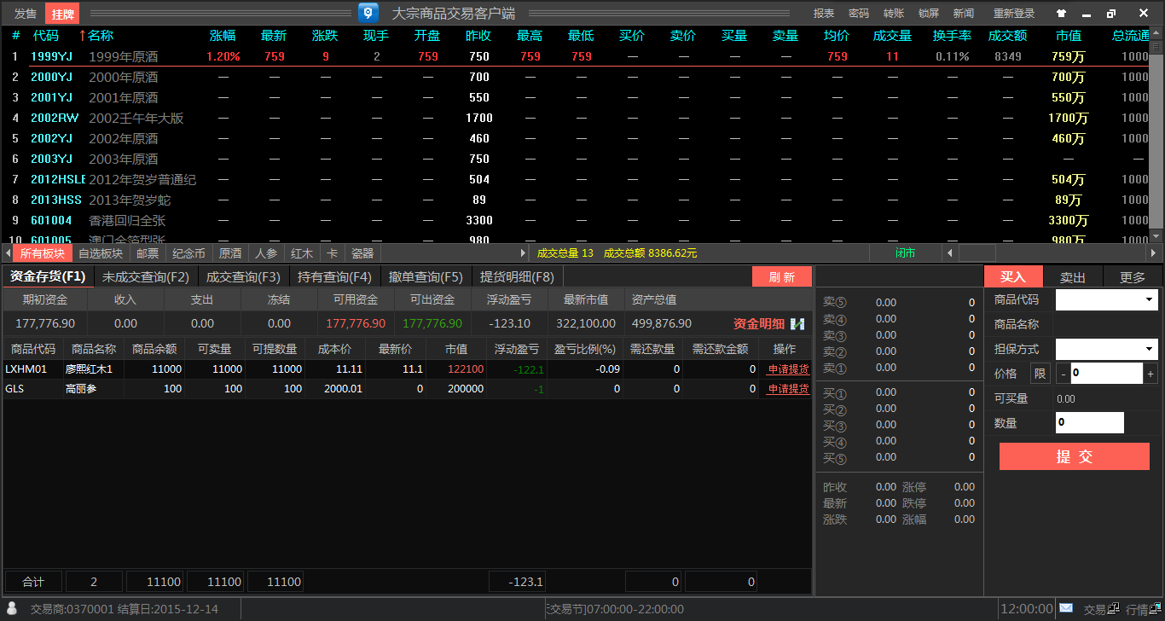
提货
提货申请必须在交易时间内进行,系统接受买方的提货申请请求后，立即冻结交易商账户内持有的相应数量的货物

Slide 51
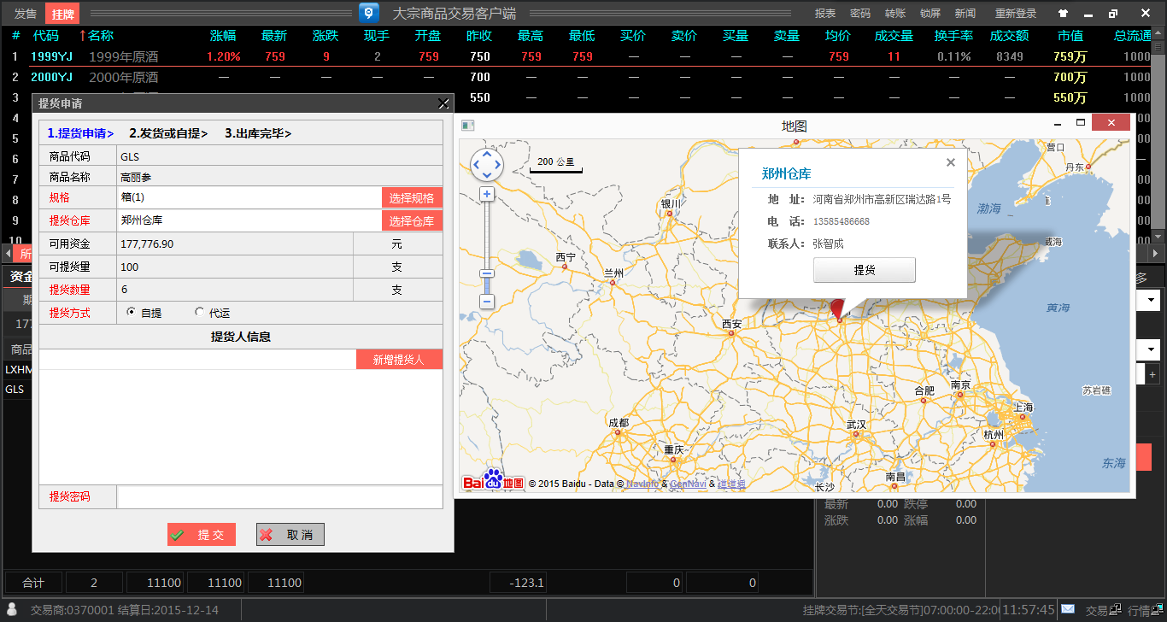
提货

Slide 52
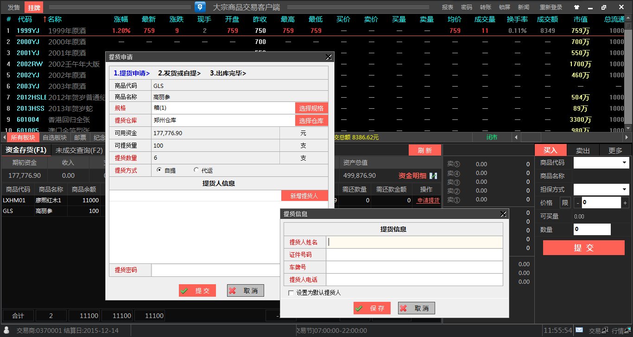
提货

Slide 53
商品退市
挂牌商品管理—退市
所有交易商无持仓
退市当天无交易数据
注：
1、交易平台对于连续3个月内日均成交额低于一定数额的交易藏品将发布退市风险警示，并视情
况启动退市流程
2、在退市的前一个交易日把所有的持仓通过提货清零并无交易数据

Slide 54
现货即期交易模式介绍

Slide 55
现货即期模式的定义
定义：
交易商通过电子交易系统进行商品买入或卖出价格申报，经电子交易系统匹配成交后自动生成电子交易合同，交易商可根据电子合同的约定自动选择交收日期的交易方式。
交易达成后即可申请进行现货交收，也可以通过交易系统再次转让已达成的合同订单。未申请交收的交易商要向提出申请交收未匹配成功的交易商缴纳交收延期费。

Slide 56
现货即期模式的定义
模式特点：当天成交即可申请实物交收，交收需求未满足的一方可获得适当的资金补偿，通过合理平衡购销双方的市场利益，反应市场真实价格或市场真实需求。平台可引入现货贸易商作为中立商来满足平抑现货交收。
模式适用范围：购销双方有现货需求；有提前锁定销售成本或者采购成本需要；希望通过资金的快速周转而获得适度的购销利润

Slide 57
现货即期模式功能特点
1.商品层级展示
按照商品板块、商品大类、商品合约的层级在前端展示。
2.交易单位灵活设置
行情报价单位、交易单位按照品种大类灵活设置。不同的品种大类可以 采用不同行情报价单位和交易单位。
3.可变换多种子模式
根据不同参数的设置，可以变换成多种子模式。例如变换成每日、每周、T+N 连续现货、持仓周期限制（通过超期费或强转）连续现货、带集中交收连续现货、月合同模式、周合同模式、主持商模式等。

Slide 58
现货即期模式功能特点
4.支持跨天交易，到期集中交收
16:10
20:00
1:00
9:00
11:30
13:30
16:00
夜盘
早盘
午盘
交易进行时间
交易暂停时间
交割申报时间

Slide 59
现货即期模式功能特点
5.保证金或仓单交易
卖方可以选择用保证金交易也可以选择用仓单交易。
6.交易指令灵活方便
交易指令包括：订立、转让、转今优先、指定转让、市价转让。预埋单、止盈止损单等。
7.风险控制智能灵活
风险交易商智能提醒，代为转让量智能计算准确无误。

Slide 60
现货即期模式功能特点
8.订货量控制灵活多样
8.1.每个合约分买卖有总订货量限制。
8.2.每个交易商分买卖有总订货量限制。
8.3.每个交易商对应每个合约分买卖有总订货量控制。
9.可以引入中间仓参与交收
为活跃平抑买卖双方的交收，系统支持中间仓交收，来满足买卖申报量 的差额部分的交收。

Slide 61
现货即期模式功能特点
10.交收方式灵活方便
交收方式包括：
正常交收：交易所既管钱又管货。
协议交收：交易所只管钱不管货，或只管货不管钱，货钱均不管。
卖方违约：卖方的货物存在质量或数量问题或没有按时提交仓单。
买方违约：买方的资金没能按时付款。
双方违约：卖方没按时提交仓单或存在质量数量问题，买方没有按时付款。

Slide 62
现货即期模式交易时间轴

Slide 63
现货即期模式交易流程
买卖双方通过系统成交，
获得订货
现 货 协 议 交 易 流 程
以转让的形式获取
投资盈利
继续持有订货
进入交收日，买卖
双方进行交收申请
交收申报数量相等部分
进入交收流程
交收申报剩余部分，由
交易商申请中立仓补齐
中立仓获得延期费，
同时反方向自动建仓
剩余申报部分交易商
获得延期费继续持有持仓
最后交易日
全部订货转入交收
按交收流程进行交收

Slide 64
现货即期模式交易流程
交收期
买方
卖方
现 货 协 议 交 收 流 程 一
交易账户有足额货款，
不足应及时补足
市场操作
卖方操作
交易商是否主动付货款
是
在客户端提出付款申请
买方操作
否
市场 人员“冻结货款”
系统自动冻结货款
交收配货
交收处理
买方违约
正常交收
双方违约
卖方违约
协议交收

Slide 65
现货即期模式交易流程
目录页
提货期 异议期
市场操作
正常交收
卖方操作
现 货 协 议 交 收 流 程 二
买方在提货期内获取
对应的提货单
买方操作
提单丢失
是
买方向交易中心
申请补办提货单
否
提货期内买方凭提货单
办理货物出库或过户，提货人需在仓库端
输入提货密码并验证通过才能办理。逾期
未办理，视买方对货物无异议
是否有异议
确认货物质量，在客户端提交《交收确
认函》，异议期内未提交的视为无异议
确认买方无异议，
释放卖方交收保证金
是
检验货物

Slide 66
现货拍卖交易模式介绍

Slide 67
现货拍卖模式的定义
定义：卖方发布预销售商品的数量、竞价起始价、等级、交货地、交货周期等信息，买方商通过竞价交易系统可以自主加价，规定时间内无新报价产生，以最高买价成交并通过交易市场签订购销合同进行实物交收。
模式特点：交易商通过交易系统对某一商品进行价格信息公开竞价，一定时间内所产生的最优价格为最后成交价格，价格优先机制发挥到极致。
模式适用范围：求大于供的产品购销、希望获得优质价格从而带动相关产品购销业务。

Slide 68
现货拍卖模式功能特点
1.拍卖量可以是整卖，也可以拆分。
2.系统可以同时支持多个专场，每个专场互不影响。
3.每个专场可以有一个标的，也可以有多个标的，每个标的互不影响。
4.专场倒计时可以是循环倒计时，可以是固定倒计时。
5.拍卖所挂标的物，可以仓单挂也可以用保证金挂。
6.挂牌方保证金冻结有两种方式，可以按挂牌时冻结，也可以按成交时冻结。

Slide 69
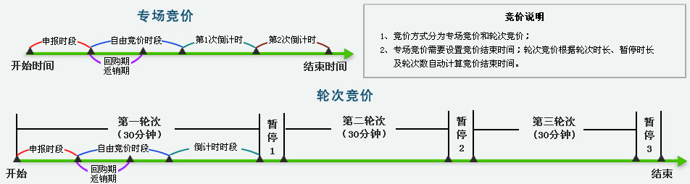
拍卖交易时间轴

Slide 70
现货招标交易模式介绍

Slide 71
现货招标模式的定义
定义：买方交易商发布预采购商品的数量、竞价起始价、等级、交货地、交货周期等信息，卖方交易商通过交易中心竞价交易系统可以自主减价，规定时间内无新报价产生，以最低成交并通过交易市场签订购销合同进行实物交收。
其他功能特点于拍卖类似。

Slide 72
现货分销
现货分销交易介绍

Slide 73
现货分销特点
交易规则 | 衍生多个交易商品 | 交易和返还关系分开 | 客户先买入，后卖出给分销商 | 分销商控制风险更加简单
具备OTC交易系统优势。 | 通过加工费的设置实现多个不同属性商品的价格展示。 | 客户和分销商只有交易关系，不再有开户返还关系，改善了原有OTC利益冲突情况。 | 系统直接将分销商的角色定义为：卖货商，客户定义为：购货商。 | 对于分销商如果需要到期货交易所去对冲风险，其对冲的买卖方向清晰，对冲数量明确。

Slide 74
分销系统简单架构

Slide 75
交易及返还关系

Slide 76
客户下单指令

Slide 77
衍生多个商品信息
外盘接入商品
内盘对应商品
江西德州铜
上海铜
铜
沈阳铜
山东铜
期货交易品种 | 现货分销平台商品
商品标准化 | 同一商品，不同属性可以定义多个商品，由不同分销商代理
合约数量大 | 合约数量可以按照市场需求定义小的合约。
投资成本高 | 杠杆低

Slide 78
分销商头寸控制
期货交易所
客户 | 分销商 | 生产商
买入（建仓） | 买入（建仓） | 被动接单
卖出（平仓） | 卖出（平仓）

Slide 79
交收及时性
期货交易所
现货分销平台
随时随刻都可以提出交收，真正做到平台服务于交收

Slide 80
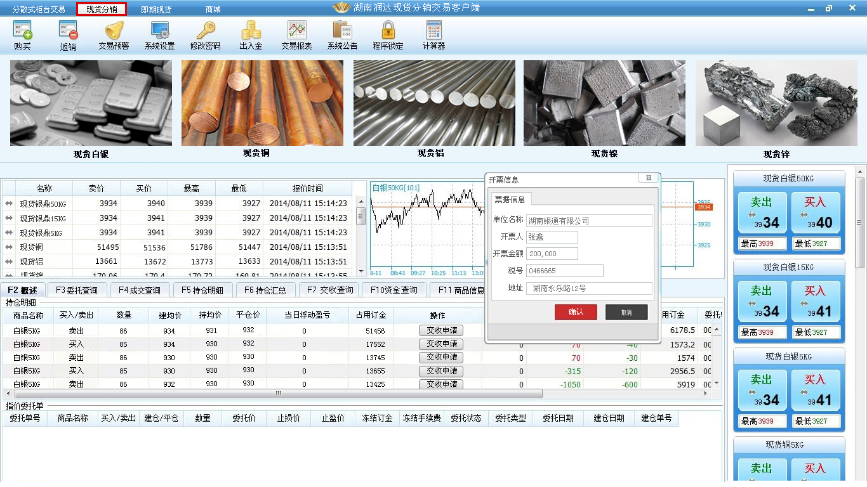
现货分销开票信息

Slide 81
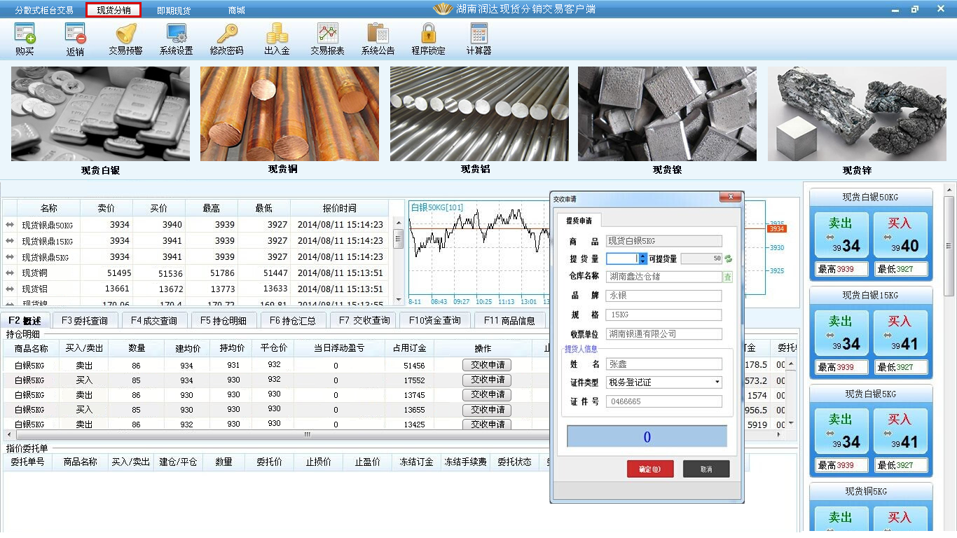
现货分销提货申请

